Slide 1
Организация работы во второй половине дня в рамках новых образовательных стандартов
подготовила : учитель ИЗО
Симашко Наталия Михайловна
МБОУ СОШ №1
Г. Узловая

Slide 2
1. Универсальные учебные действия
2. Формирование мотивации к обучения, самоорганизации, саморазвитию.

Slide 3
«деятельность – личность»
«какова деятельность – такова и личность»
«вне деятельности нет личности»

Slide 4
Универсальные учебные действия – основа образовательного и воспитательного процесса , они создают возможность самостоятельного усвоения новых знаний , умений и компетентностей.

Slide 5
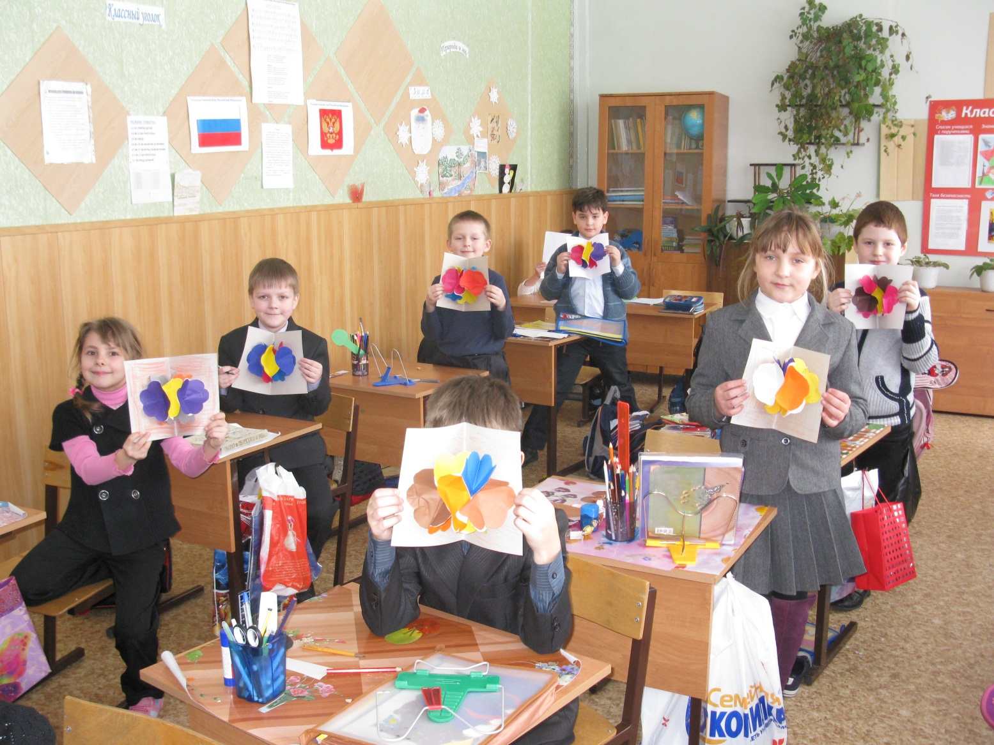
Внеурочная деятельность

Slide 6
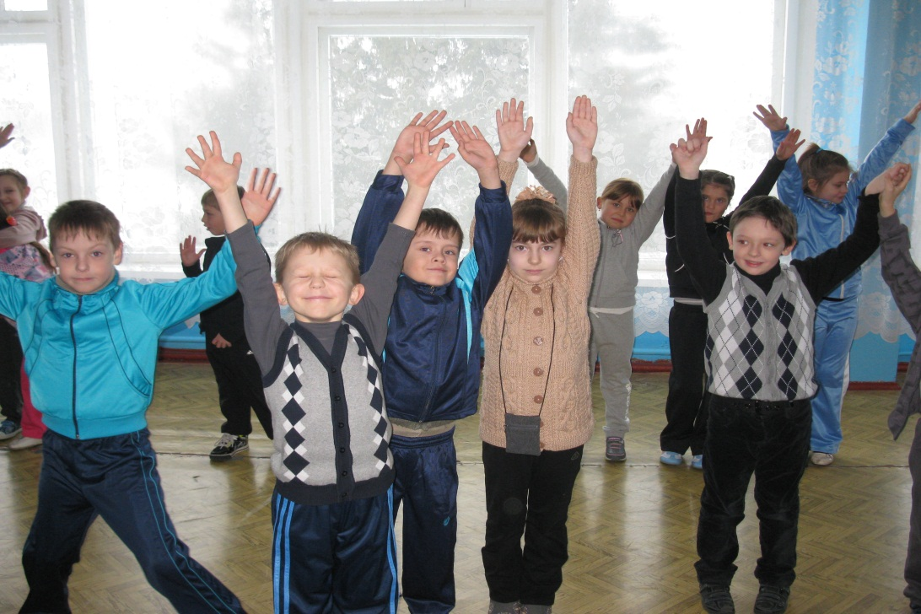
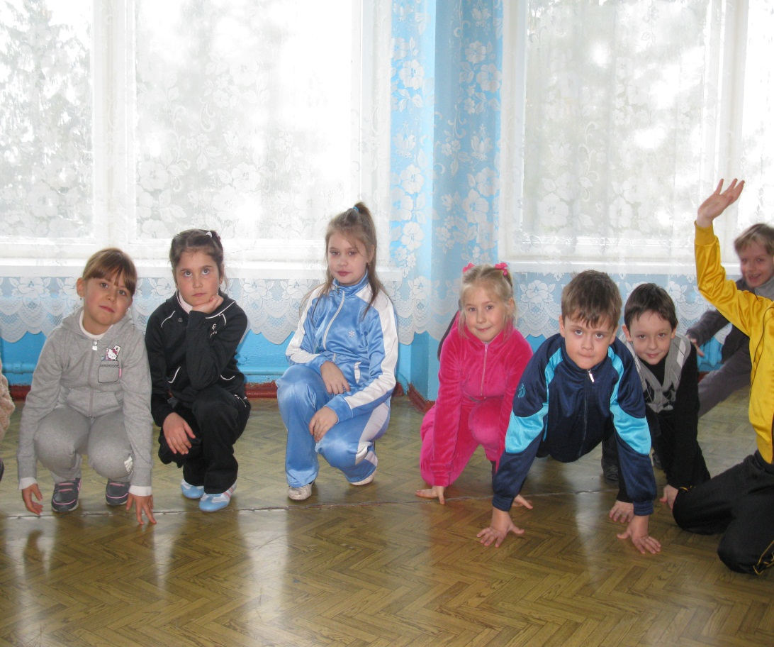
«Крепыши»

Slide 7
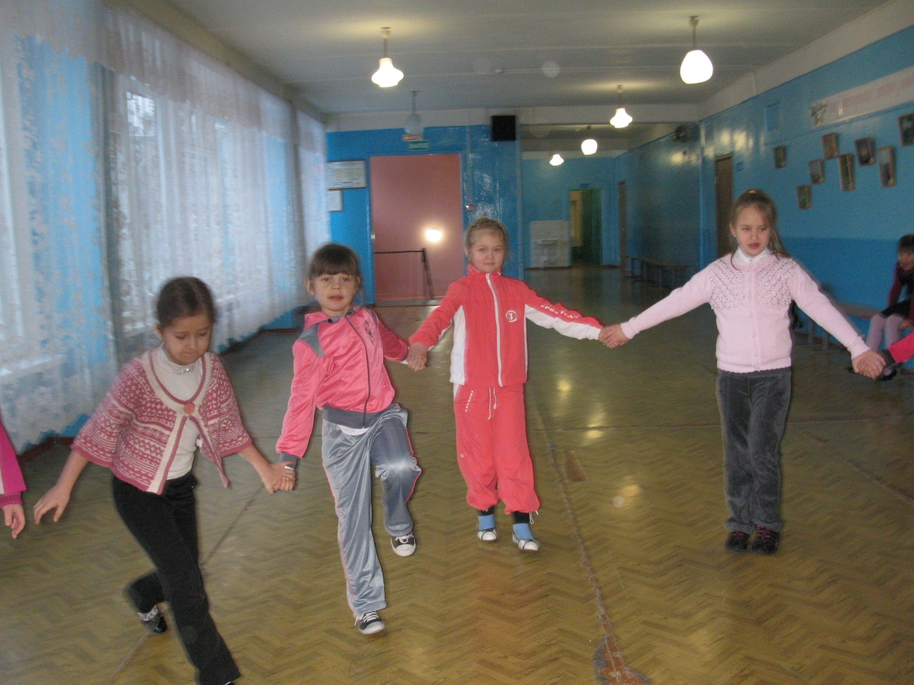
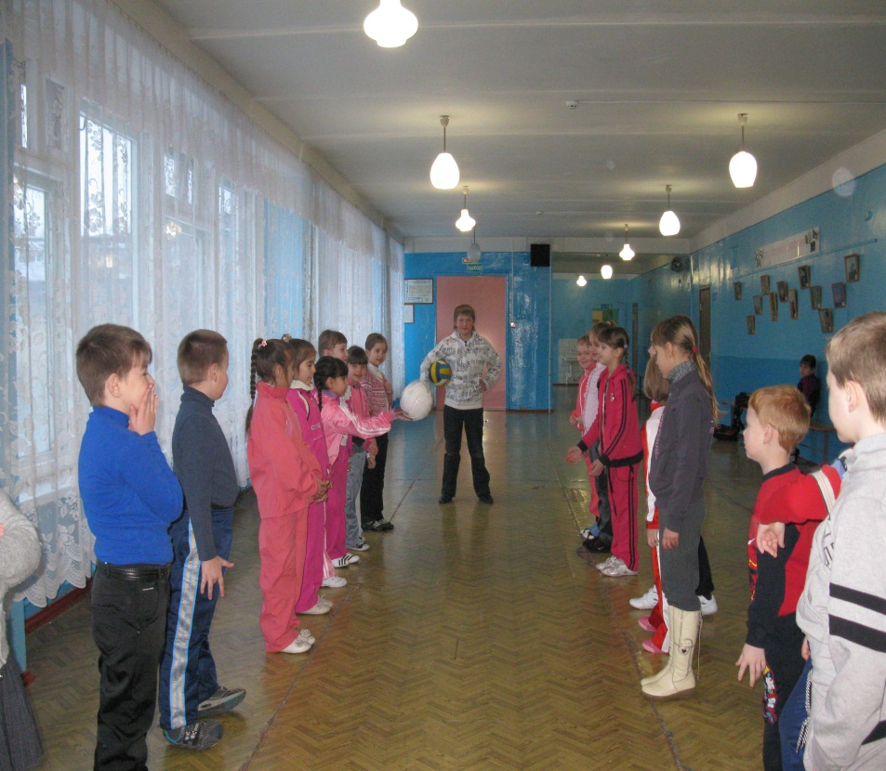

Slide 8
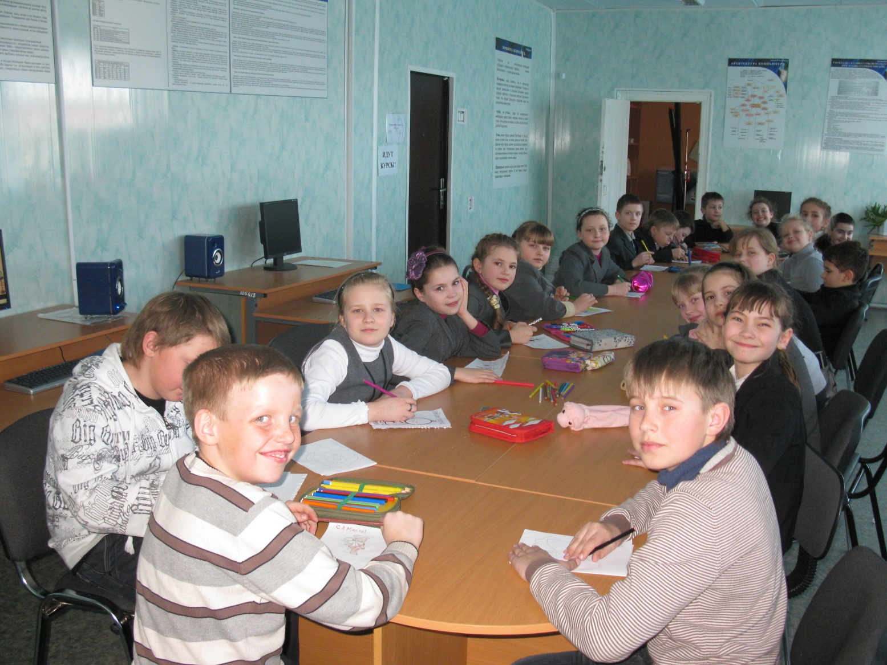
«Славница»

Slide 9
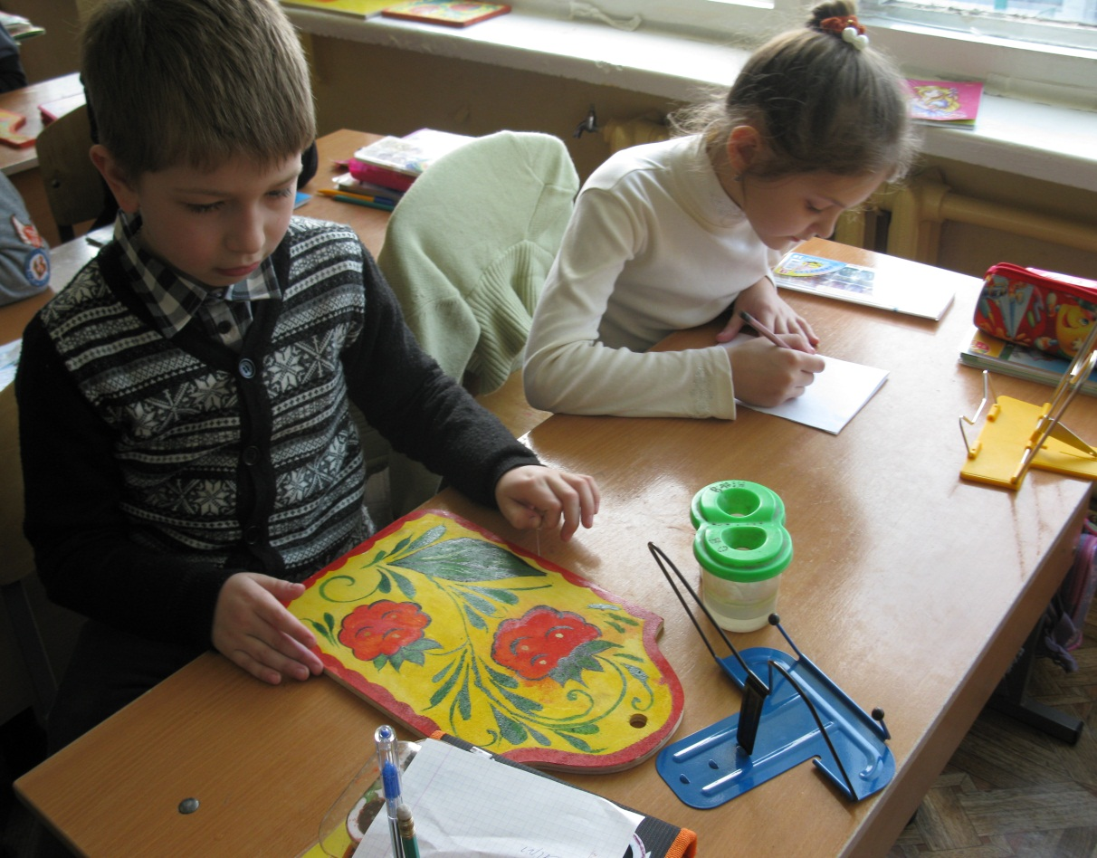
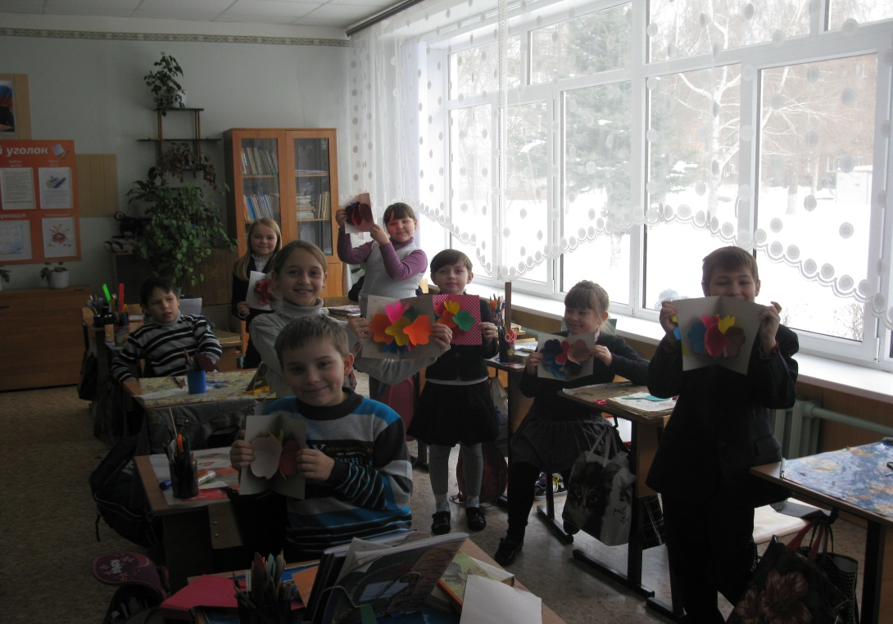

Slide 10
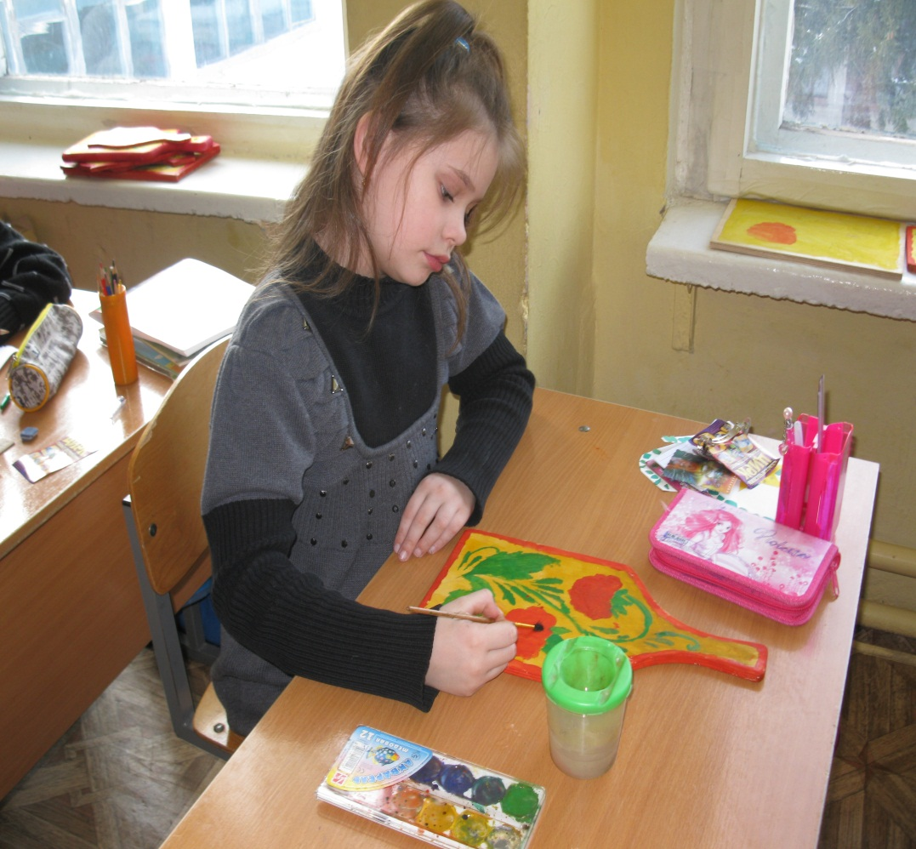
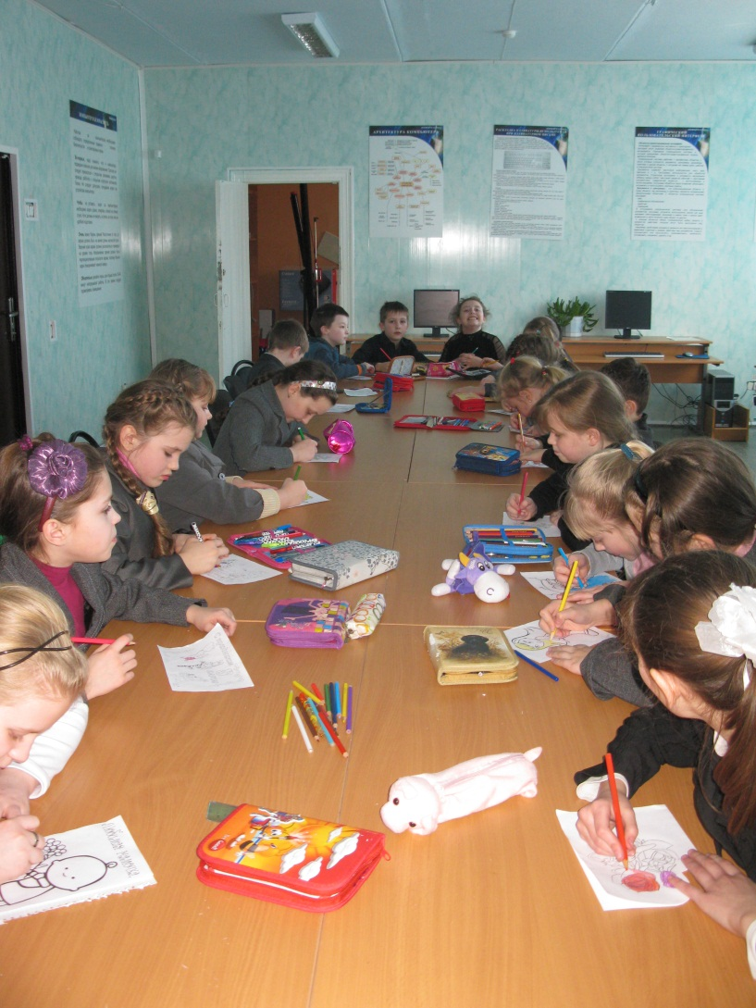

Slide 11
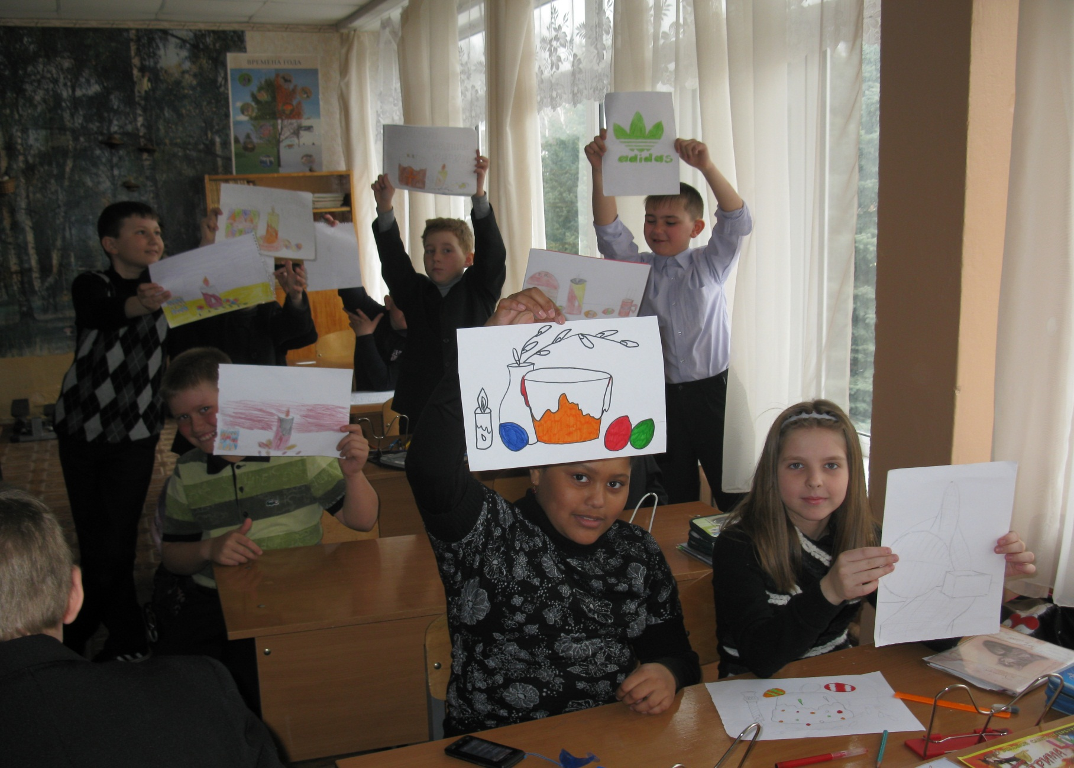
Неделя музыки и изо

Slide 12
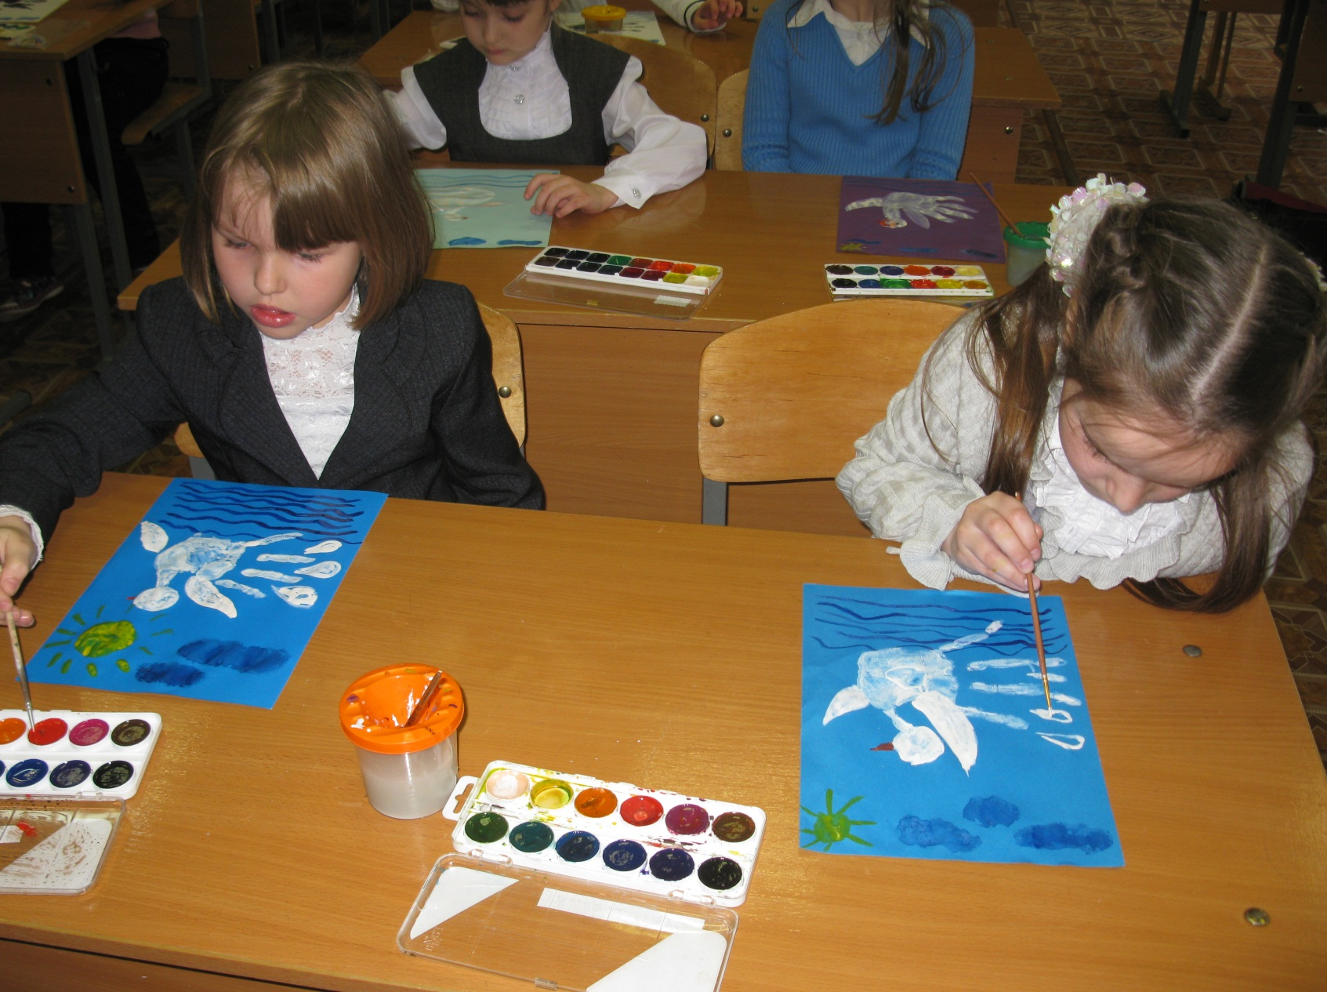
«Лебеди»

Slide 13
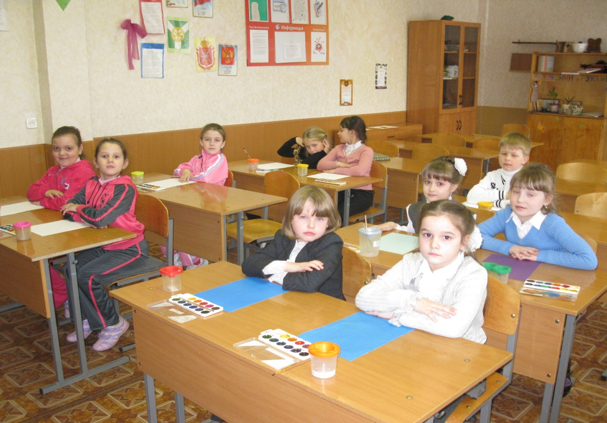
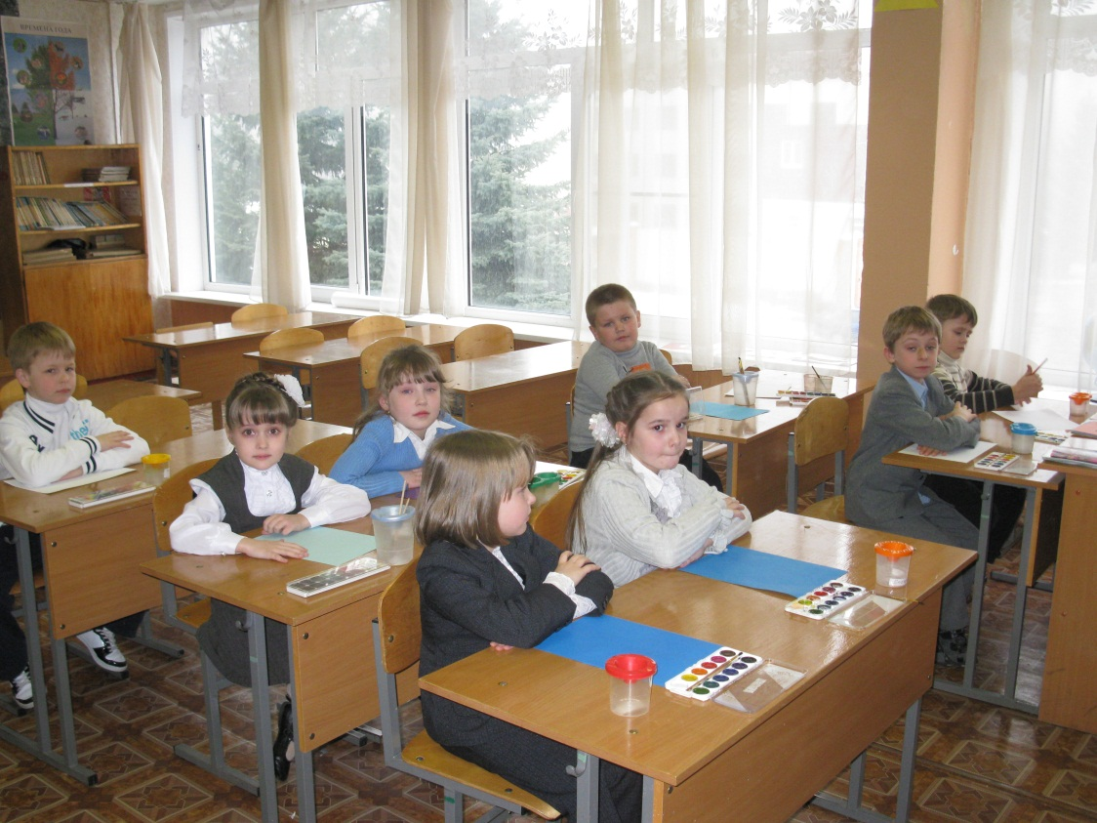
«Лебеди»

Slide 14
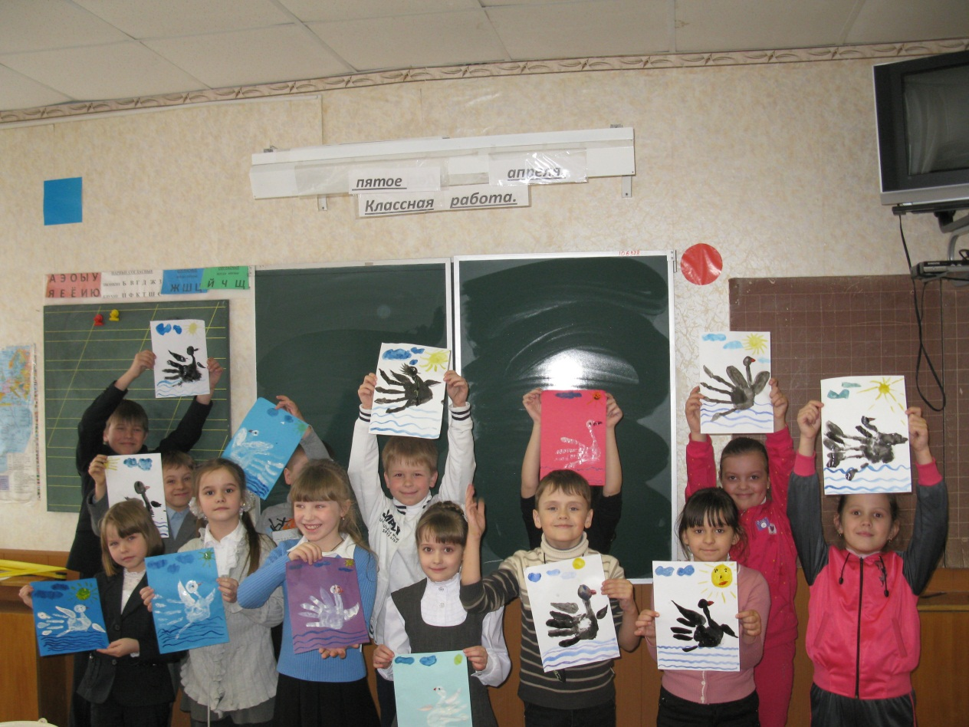
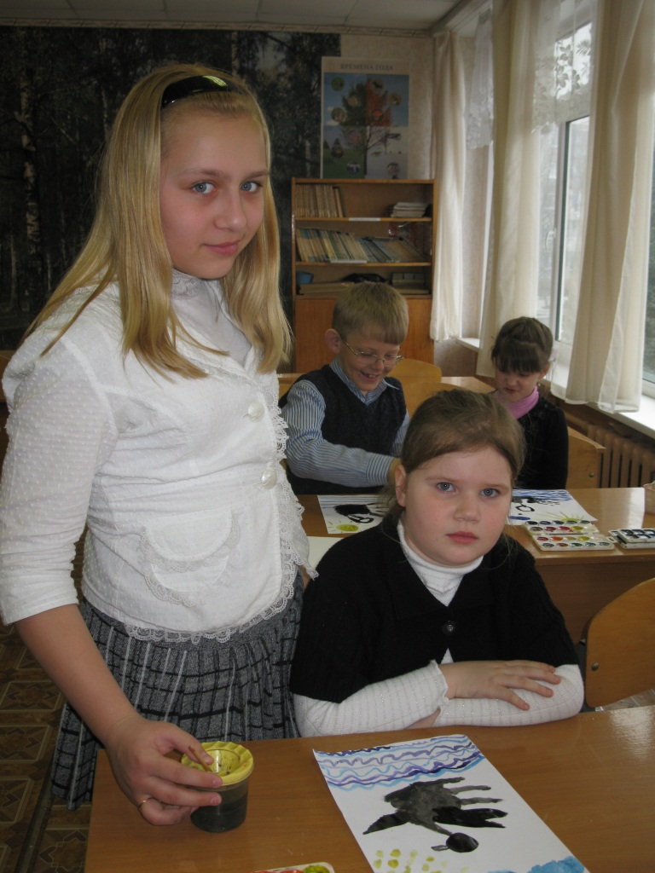
«лебеди»

Slide 15
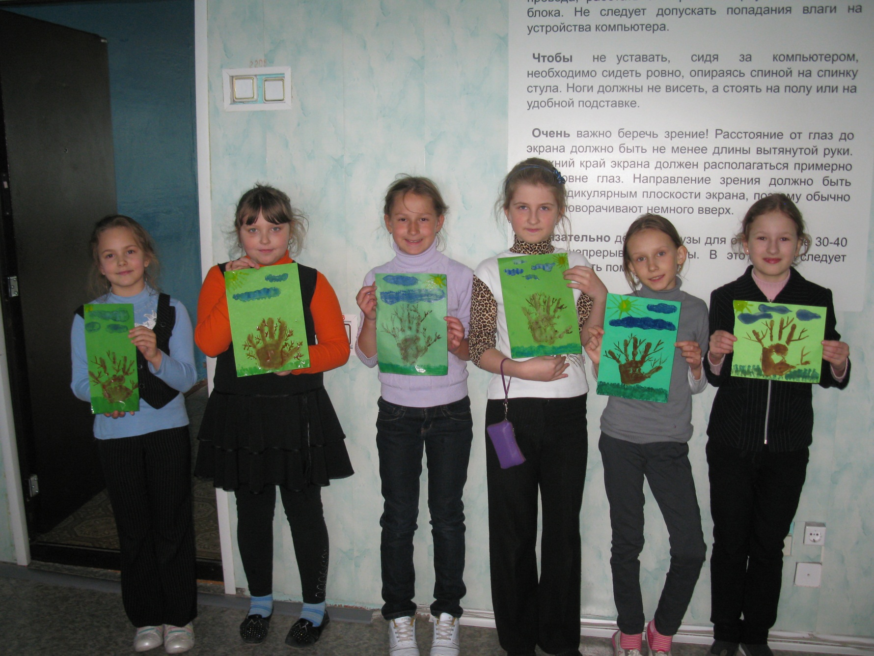
«Весна»

Slide 16
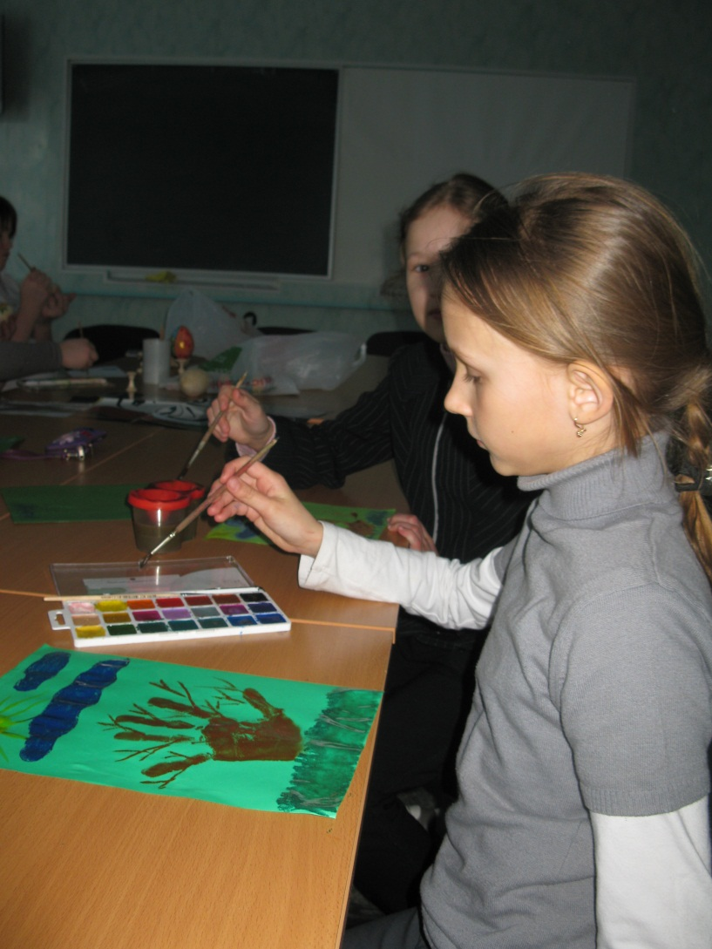
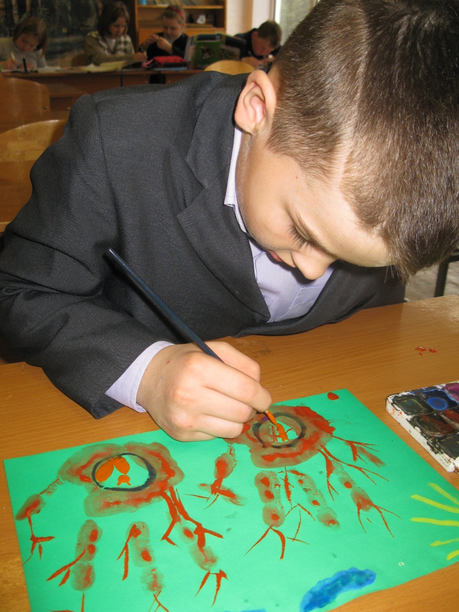
«Весна»

Slide 17
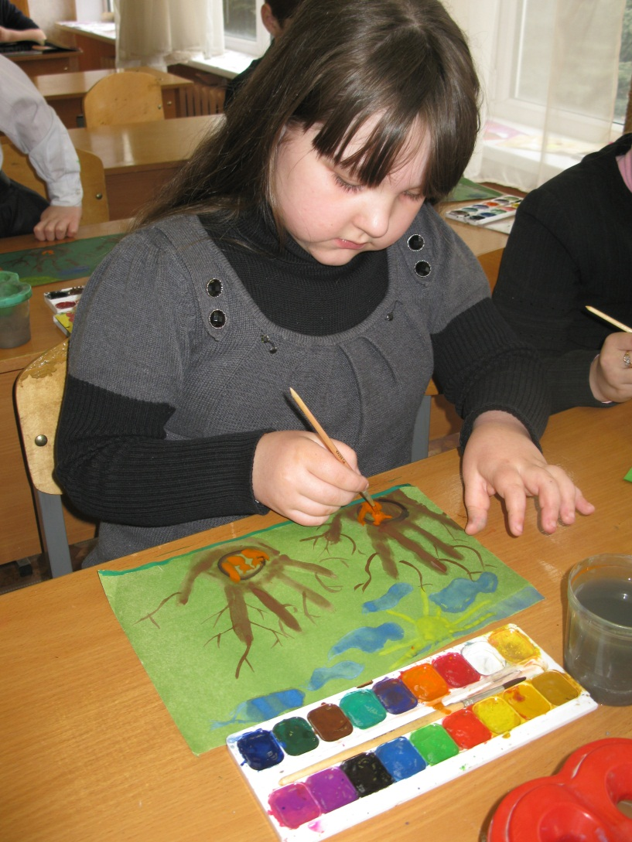
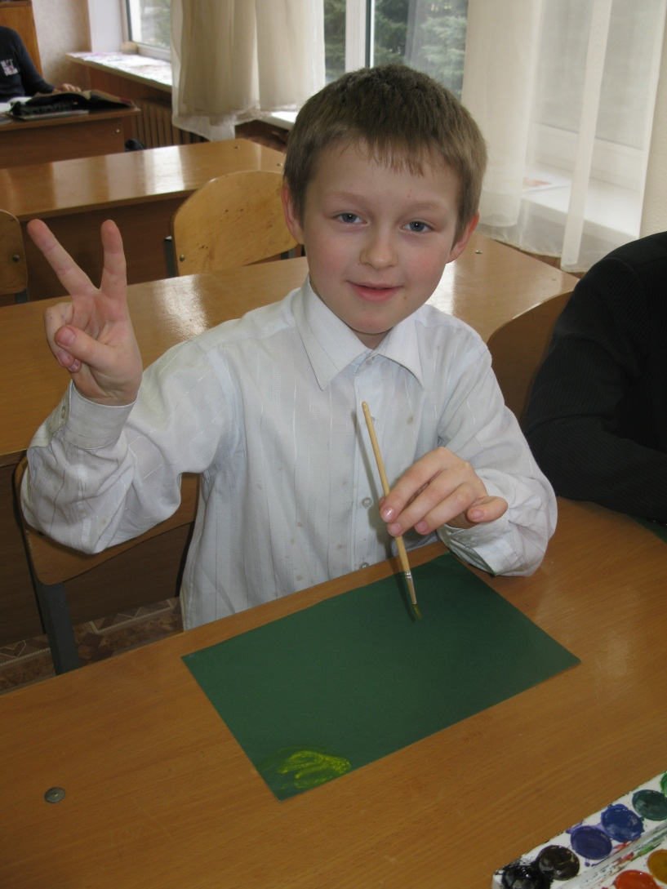
«Весна»

Slide 18
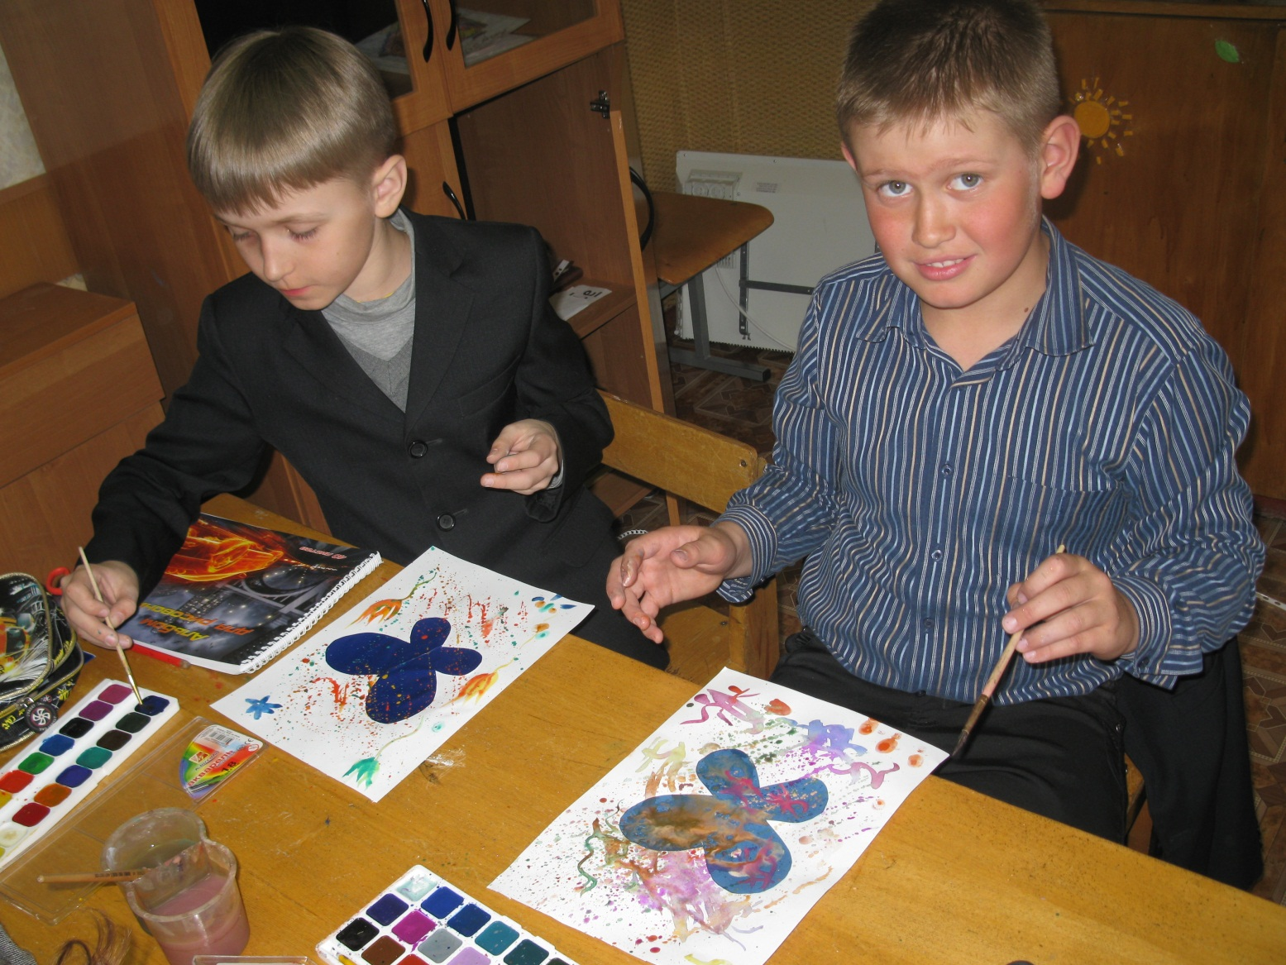
Открытки своими руками

Slide 19
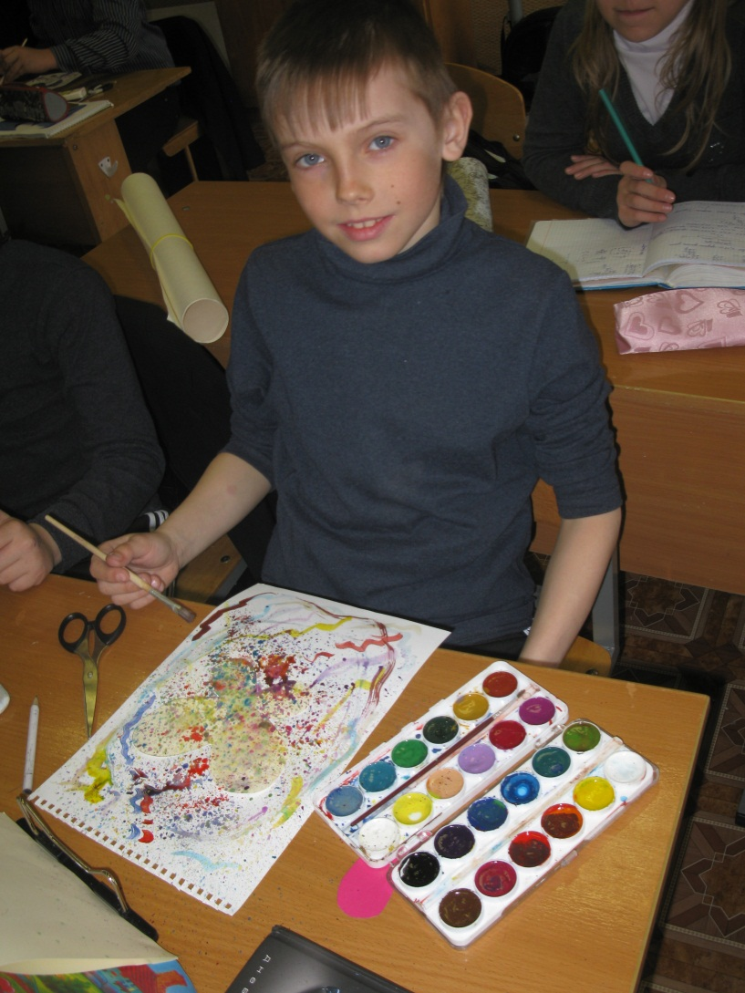
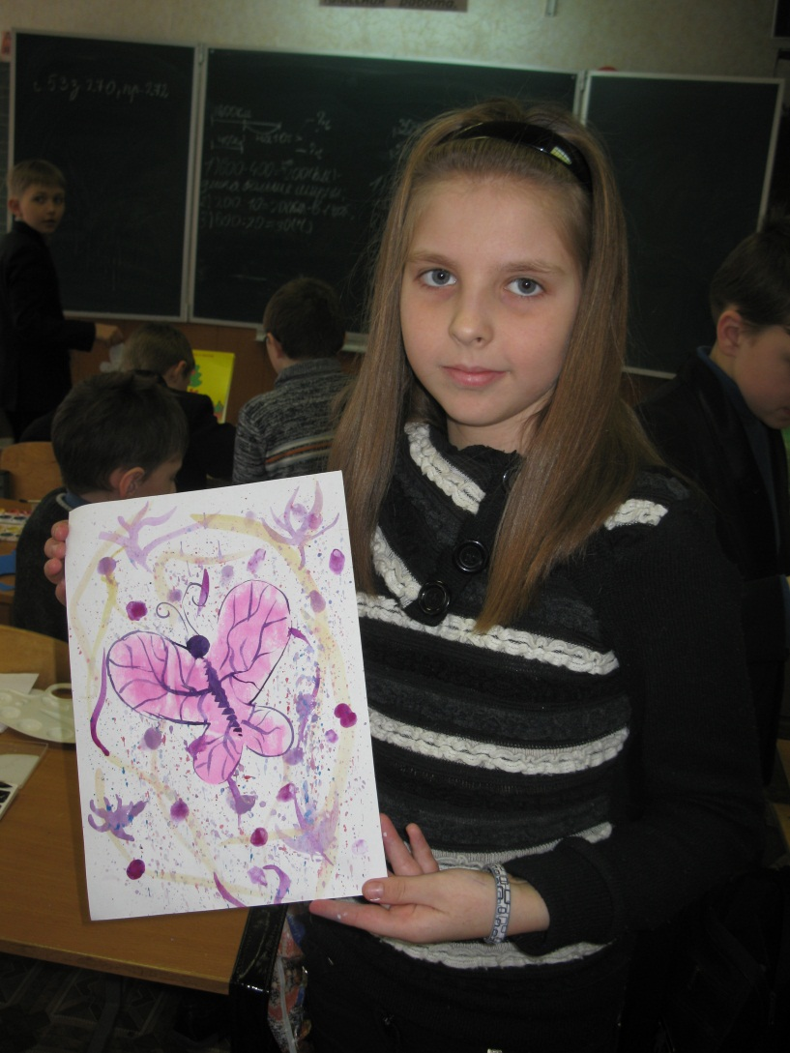
Открытки своими руками

Slide 20
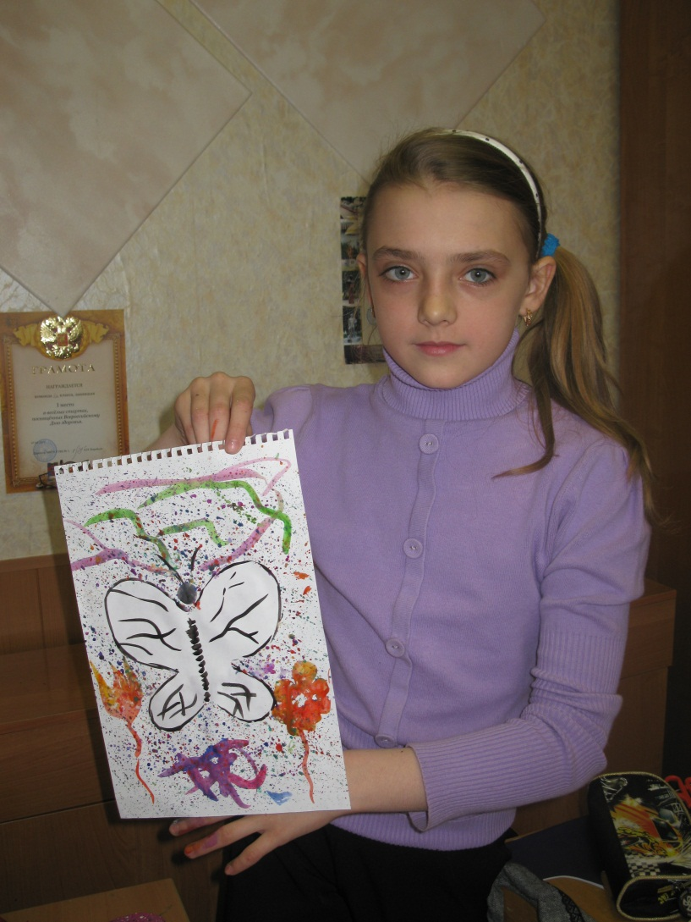
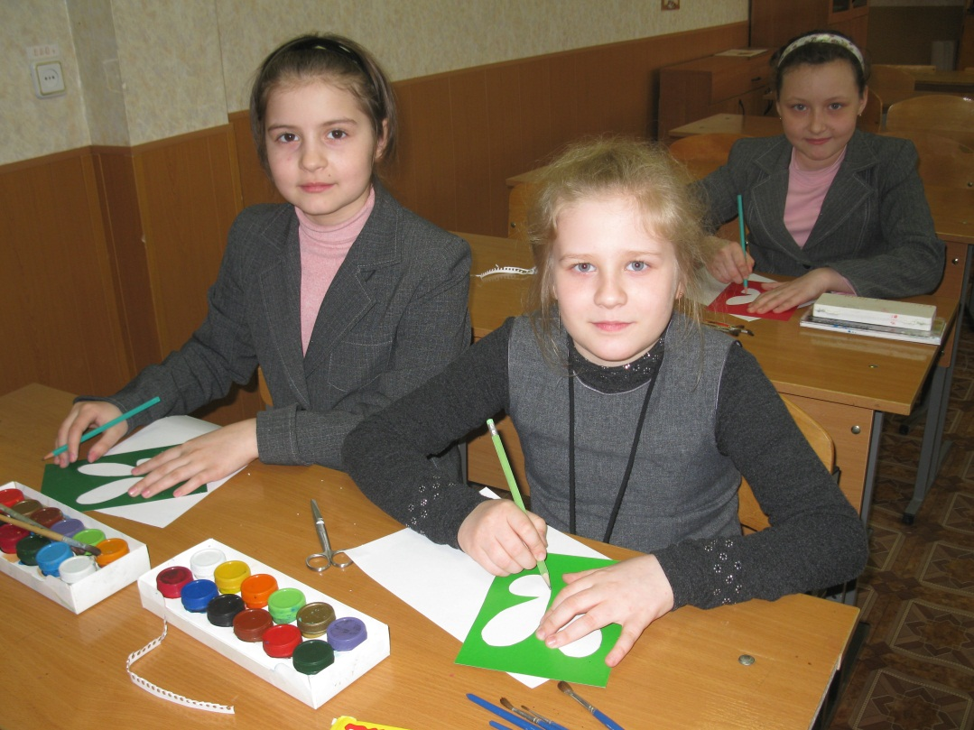
Открытки своими руками

Slide 21
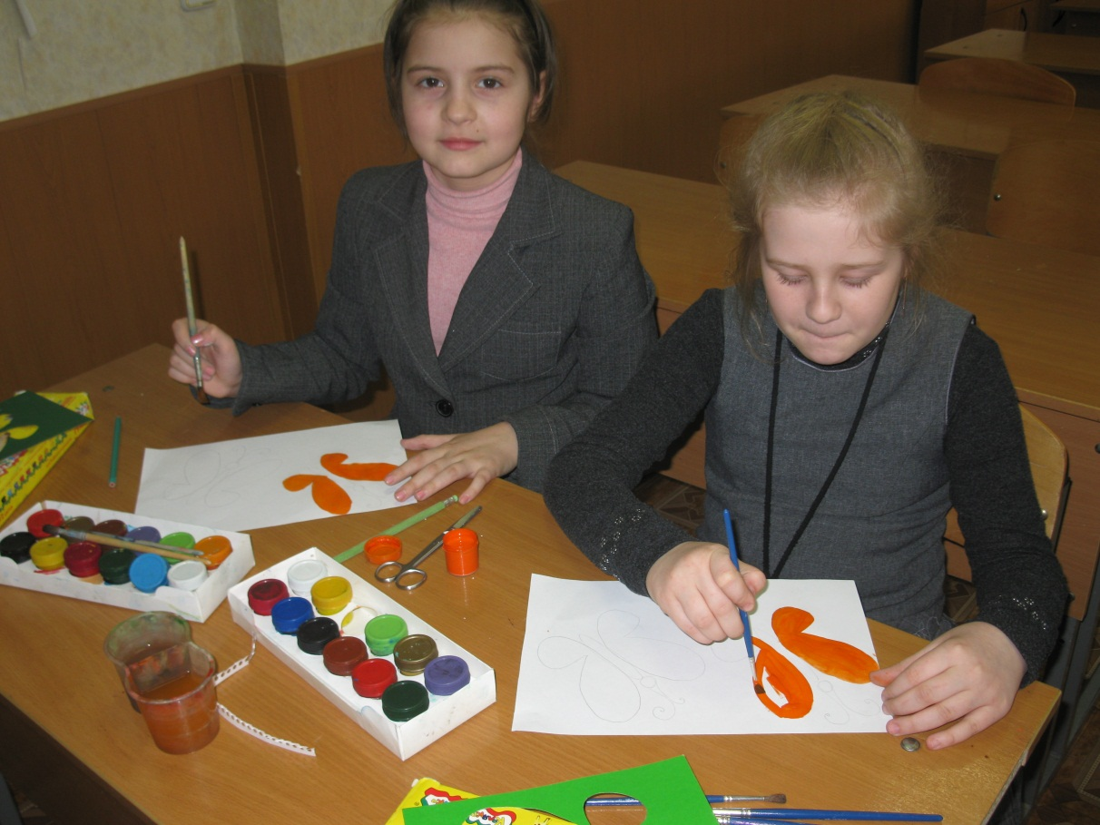
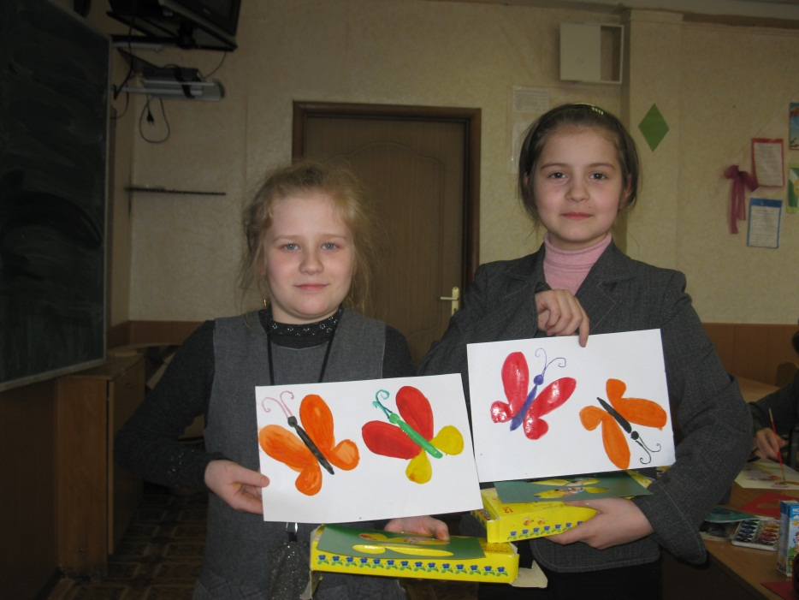
Открытки своими руками

Slide 22
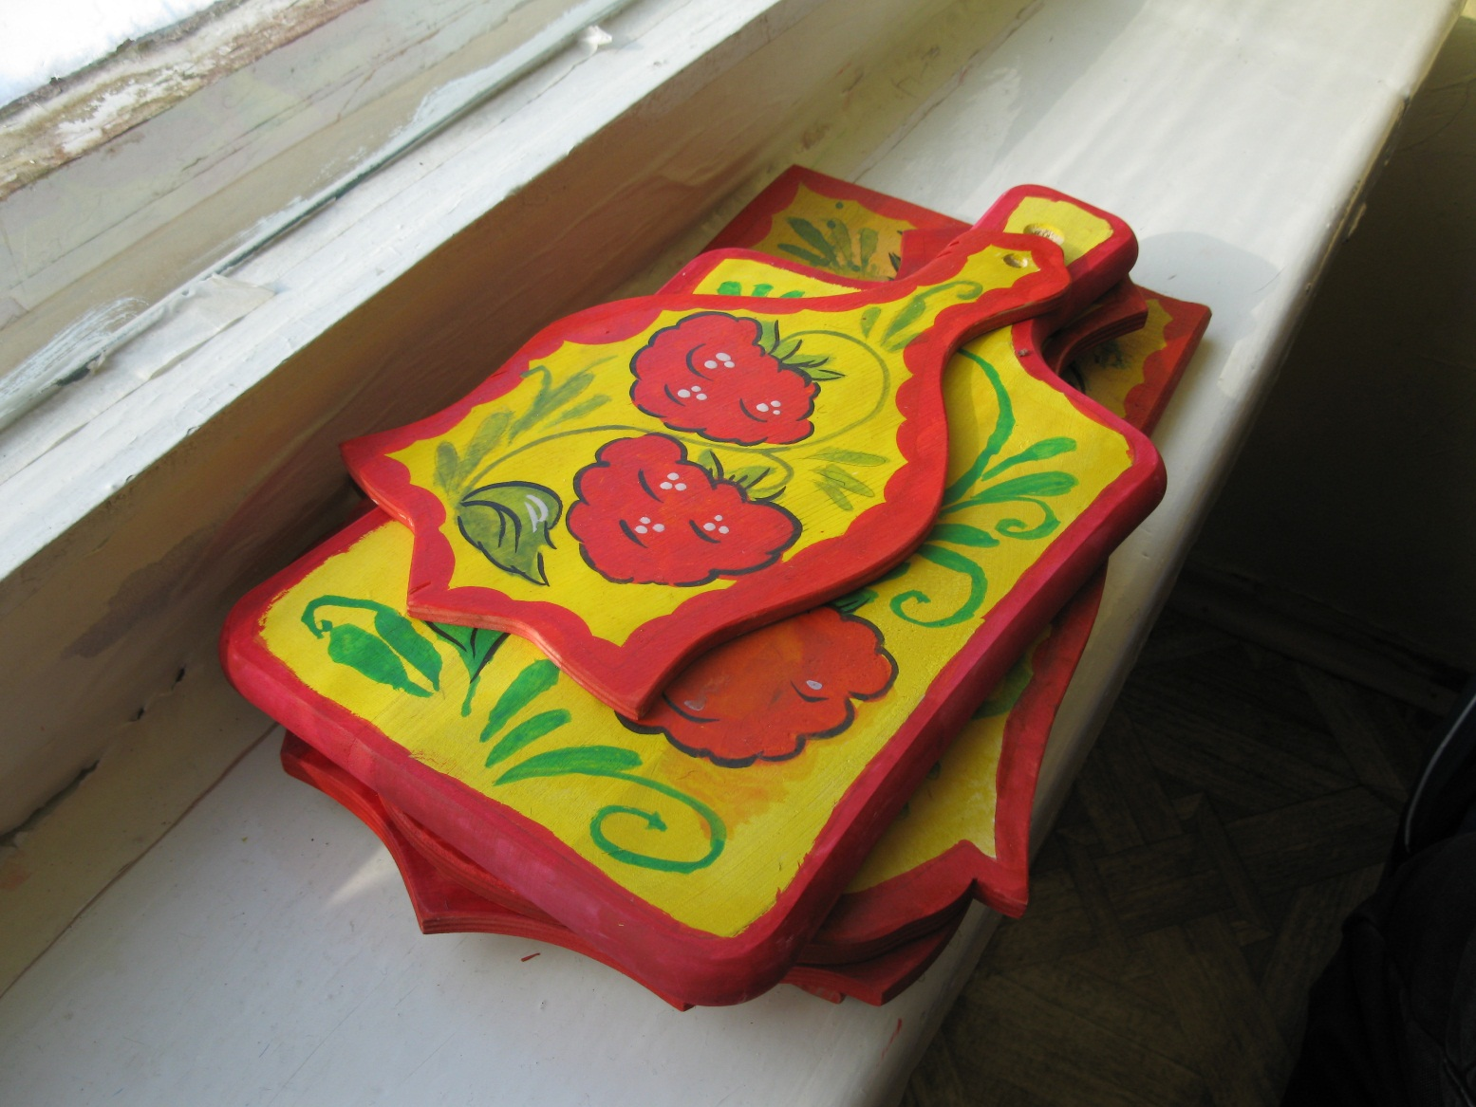
Спасибо за внимание

